Slide 1
ДЕНЬ ПАМЯТИ НЕИЗВЕСТНОго СОЛДАТа
Классный час во 2 «В» классе
МБОУ СШ №26
Классный руководитель-Вышаренко А.В.
3 декабря 2014 год

Slide 2
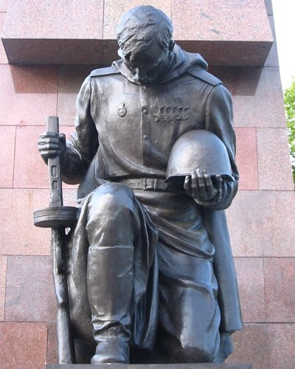
Он лежит, раскинув руки, Неизвестный, неживой, Словно путник лёг со скуки Между небом и землёй.

Slide 3
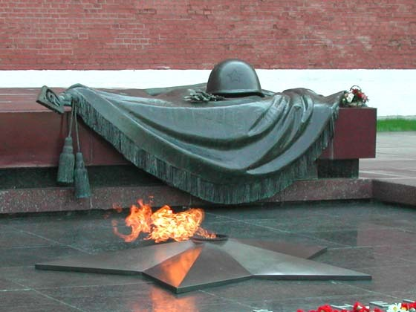

Slide 4
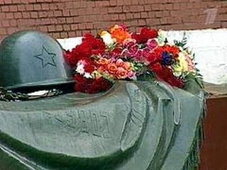
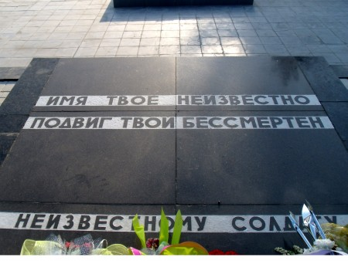

Slide 5
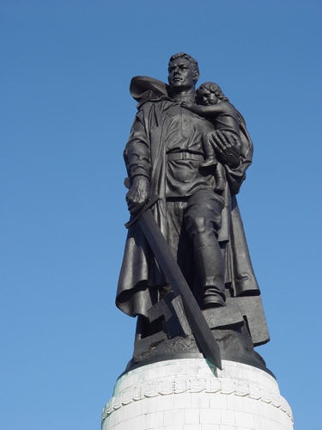
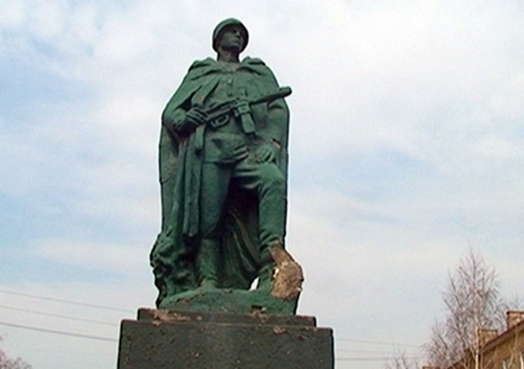

Slide 6
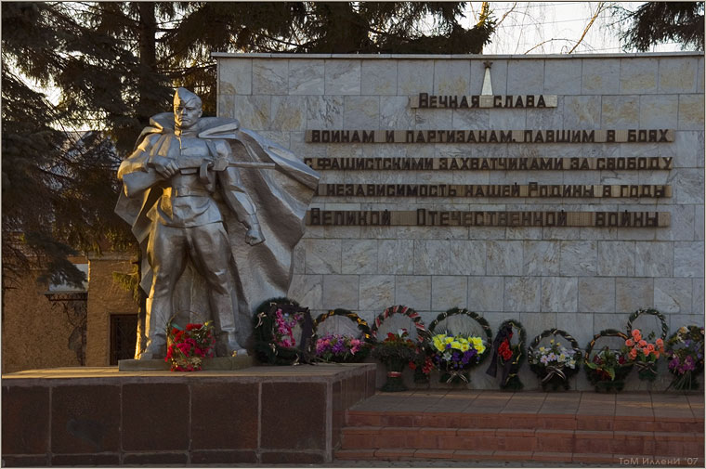
ВЕЧНАЯ ПАМЯТЬ

